Slide 1
CATÁLOGO
TRY AND TAKE

Slide 2
Bonito del Norte
EL MEJOR BONITO DEL CANTÁBRICO
2,75€
120g

Slide 3
Mejillones
2,15€
120g
MEJILLONES EN SU SALSA

Slide 4
Pate de jabalí
2,15€
100g
EL MEJOR PATE DE JABALÍ DE GALICIA

Slide 5
Anchoas
5,95€
100g
ANCHOAS CORTADAS EN FILETES

Slide 6
Fabas con jabalí
TIERNAS FABAS CON
TROZOS DE JABALÍ
4,60€
420g

Slide 7
Quesu afuega´L pitu
7,70€
400g
Modalidad del queso rojo

Slide 8
Queso Porrúa
4,90€
200g
UN QUESO
ESCEPCIONAL DE ASTURIAS

Slide 9
Queso puro de oveja
8,70€
500g
DE LOS MEJORES
QUESOS DE OVEJA

Slide 10
Queso ahumado de pria
6,80€
500g
ELABORADO EN LLANES

Slide 11
Sidra dulce
2,15€
1ud
ELABORADA MANUALMENTE EN EL LLAGAR BERNUECES DE GIJÓN
Notes:
Elaborada manualmente en el Llagar Bernueces de Gijón.

Slide 12
Bombones
DELICIOSO CHOCOLATE AL QUE NO PODRÁS RESISTIRTE
7,15€
200g

Slide 13
Casadiellas asturianas
PRODUCTO TÍPICO ASTURIANO CON EL QUE SE TE HARÁ LA BOCA AGUA.
7,90€
12ud

Slide 14
Castañas en almíbar
DE LA TIERRA Y MUY SABROSAS
6,55€
350g

Slide 15
Bollos de marañuela
Dulce tipico
asturiano
7,70€
1doc

Slide 16
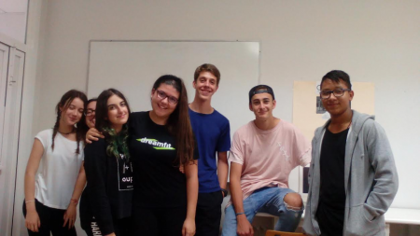
Todos nuestros productos llevan el IVA incluido.
Portes NO incluidos.
Muchas gracias por su colaboración.
Para más información:
cooperativatryandtake@gmail.com

